Slide 1
Focal Loss

Slide 2
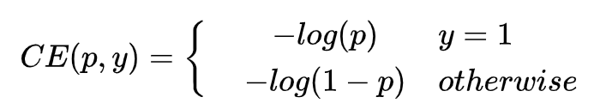
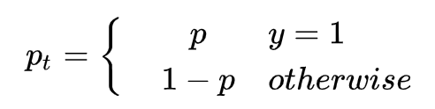
问题引入：针对目标检测任务提出，训练中容易被区分的background占大多数。
目的：通过调整每个样本的Loss以解决不平衡问题
由传统的交叉熵损失函数引入：
这种损失的一个性质是如果样本是对于极好分类的( pt>>0.5 )那么该样本的loss有一个较小的量级，因为存在大量的易分类负样本，这些loss相加后会淹没正样本的loss

Slide 3



α-balanced CE损失：
通过α来平衡positive/negative的重要性
若正样本被误分，人为增大分错的成本。

Slide 4

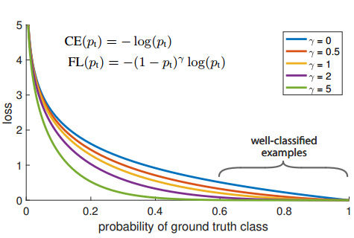
Focal Loss Definition
目的：变形损失函数，降低易于分类的样本权重，专注于难分样本

Slide 5

Focal Loss Definition
属性：
（1）当一个样例被误分类，那么Pt很小，那么调制因子（1-P_{t}）接近1，损失不被影响；当P_{t}→1，因子（1-P_{t}）接近0，那么分的比较好的（well-classified）样本的权值就被调低了。
（2）专注参数γ平滑地调节了易分样本调低权值的比例。γ增大能增强调制因子的影响，实验发现γ取2最好。
α-balanced的Focal Loss的变体。作者发现它能提升一点点精度：

Slide 6
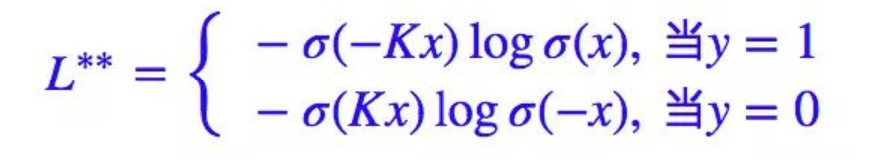
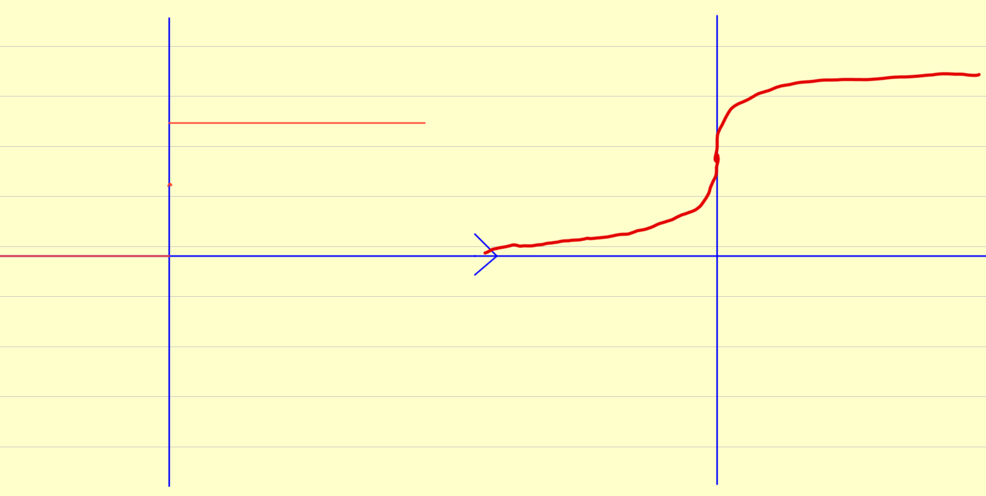
https://zhuanlan.zhihu.com/p/32423092
K 和 γ 的作用都是一样的，都是调节权重曲线的陡度

